Slide 1

école primaire 3ème HarmoS
Apprentissage des premiers secours dans les écoles

Slide 2
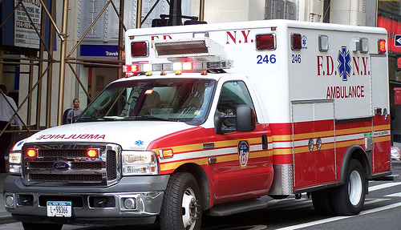
Apprentissage des premiers secours dans les écoles
http://www.rigsofrods.com/threads/80012-FDNY-New-Engines-Ladders-and-Ambulances

Slide 3
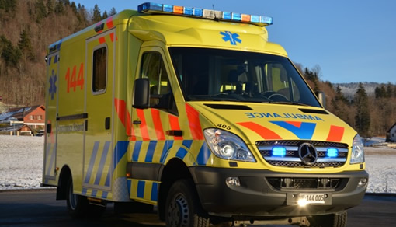
Apprentissage des premiers secours dans les écoles
https://www.google.ch/url?sa=i&rct=j&q=&esrc=s&source=images&cd=&ved=&url=http%3A%2F%2Fwww.ambulances-roland.ch%2Fequipement%2Fvehicules&ei=BXFUVeixDYaasgHh-ICoBA&bvm=bv.93112503,d.bGg&psig=AFQjCNHmbvu75gXAAwogy5NsadeM9sUKEA&ust=1431683717623563

Slide 4
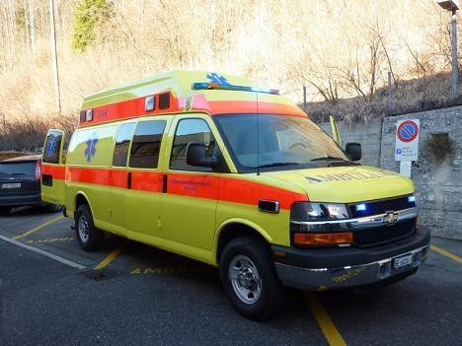
Apprentissage des premiers secours dans les écoles
http://www.journaldujura.ch/nouvelles-en-ligne/région/une-nouvelle-ambulance-pour-le-site-de-saint-imier

Slide 5
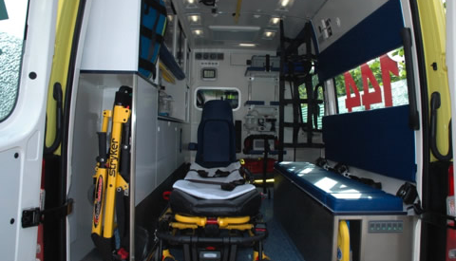
Apprentissage des premiers secours dans les écoles
http://www.ambulances-roland.ch/equipement/matériel

Slide 6
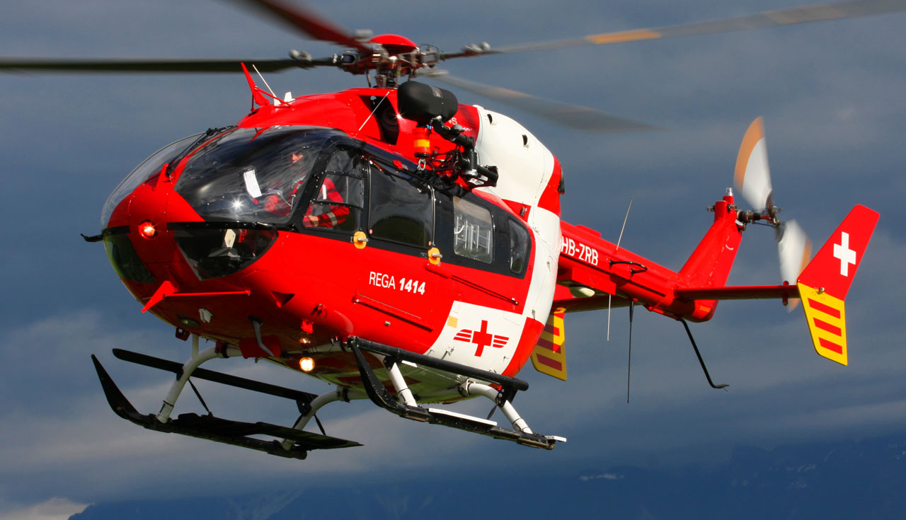
Apprentissage des premiers secours dans les écoles
http://www.helicopassion.com/fr/02/wbl298.htm#.VVSOA2CpqQs

Slide 7
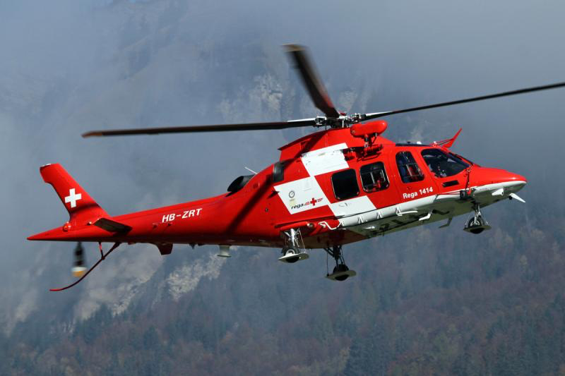
Apprentissage des premiers secours dans les écoles
http://forum.swiss-firefighters.ch/viewtopic.php?t=2719

Slide 8
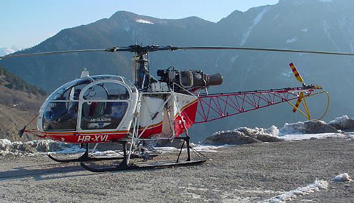
Apprentissage des premiers secours dans les écoles
http://www.swissheli.com/history/hb-xvl.htm

Slide 9
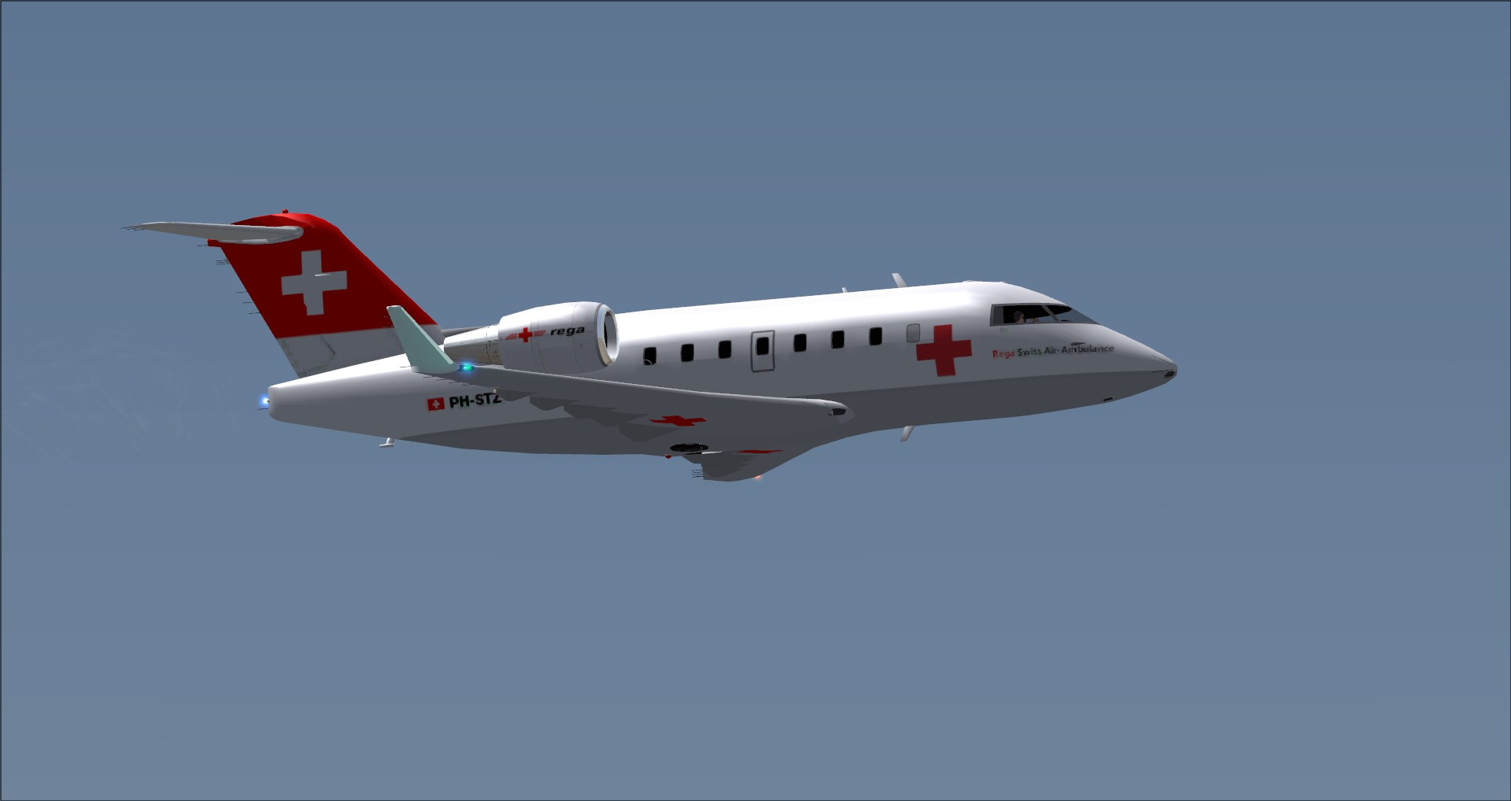
Apprentissage des premiers secours dans les écoles
http://www.rikoooo.com/fr/forum/154/28044

Slide 10
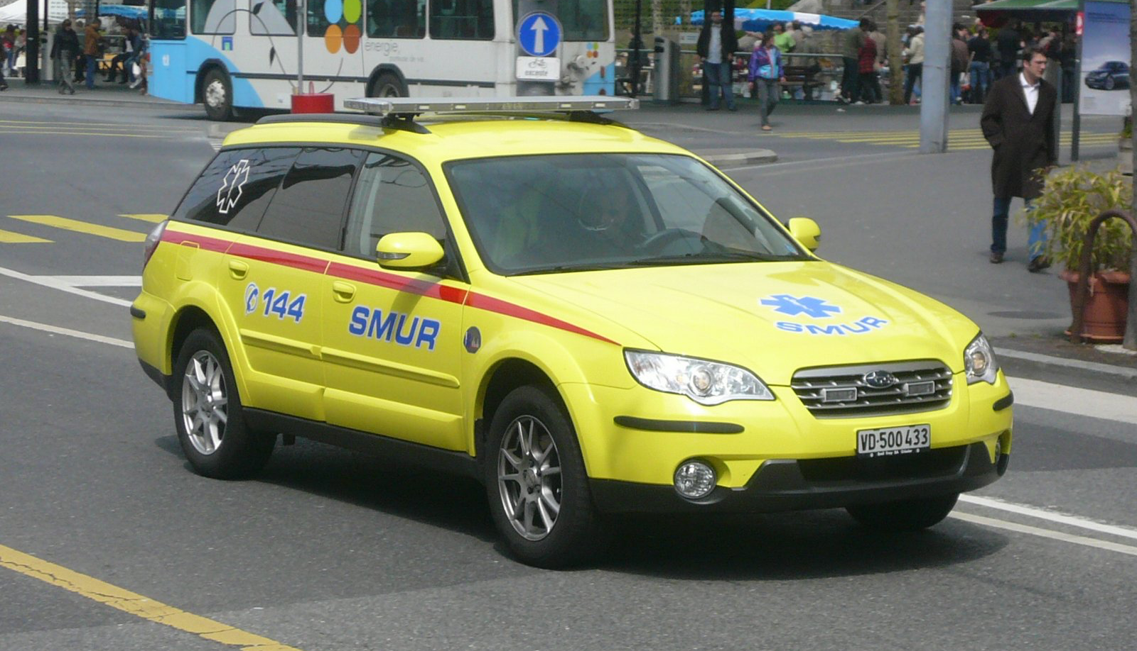
Apprentissage des premiers secours dans les écoles
http://www.autotitre.com/forum/Vehicules-speciaux/Vehicules-SAMU-et-SMUR-reanime-56996p223.htm

Slide 11

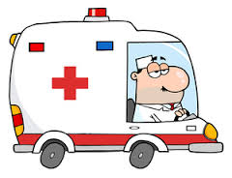
http://www.people-clipart.com/people_clipart_images/man_driving_an_ambulance__emergency_medical_technician_or_paramedic_0521-1009-1318-5859.html
http://crenshawcomm.com/clients-ask-pr-agencies-wrong-questions/

Slide 12
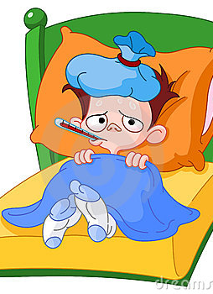
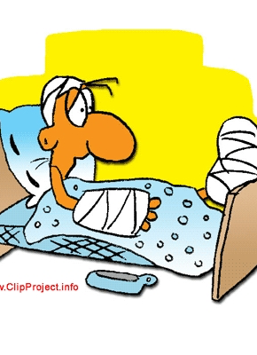
Apprentissage des premiers secours dans les écoles

Slide 13
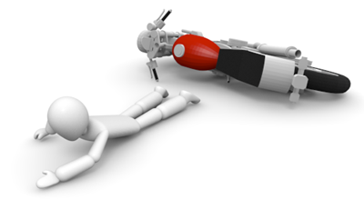
Apprentissage des premiers secours dans les écoles
http://traffic-accident.biz/91-car/006-car.html

Slide 14



Sécurité
Je regarde s’il y a des dangers !
http://www.va-copilot.com/produits/logiciel-securite /
https://www.cases.lu
http://www.channelbiz.fr/wp-content/uploads/2011/08/Fotolia_24581618_Subscription_XXL.jpg

Slide 16



Numéro d’appel
Ces deux numéros sont gratuits !
http://www.clipartpanda.com/categories/telephone-clip-art-black-and-white
http://www.sisl.ch/technique/144.htm
http://www.fenixdirectoblog.com/search/label/112

Slide 17
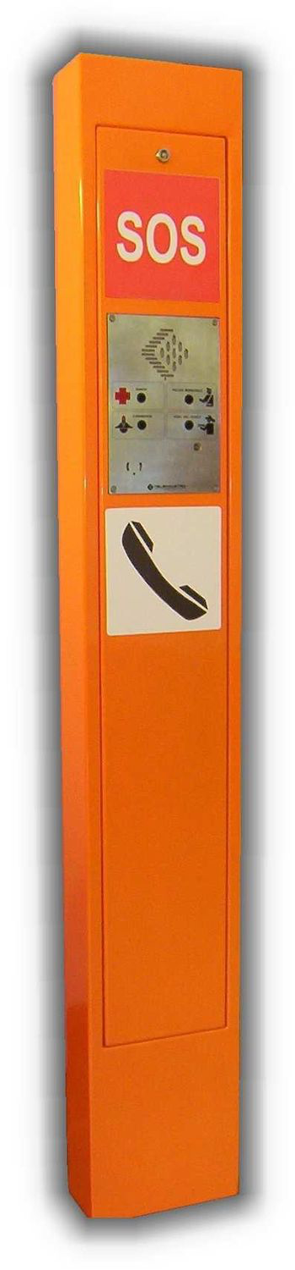


Numéro d’appel
http://www.webmarchand.com/a/liste_produit/idx/10000243/mot/cabine_telephonique/liste_produit.htm
http://www.directindustry.fr/prod/teleindustria-srl/bornes-appel-urgence-autoroute-103261-982831.html
http://www.cdiscount.com/telephonie/forfait-par-operateur/forfait-virgin-mobile/v-1445303-1445303.html

Slide 18


Alarme à la centrale
Se présenter
Donner l’adresse où se situe le blessé
Où a-t-il mal?
          Et surtout rester calme !!!
http://fr.123rf.com/clipart-vecteurs/peur_enfant.html

Slide 19
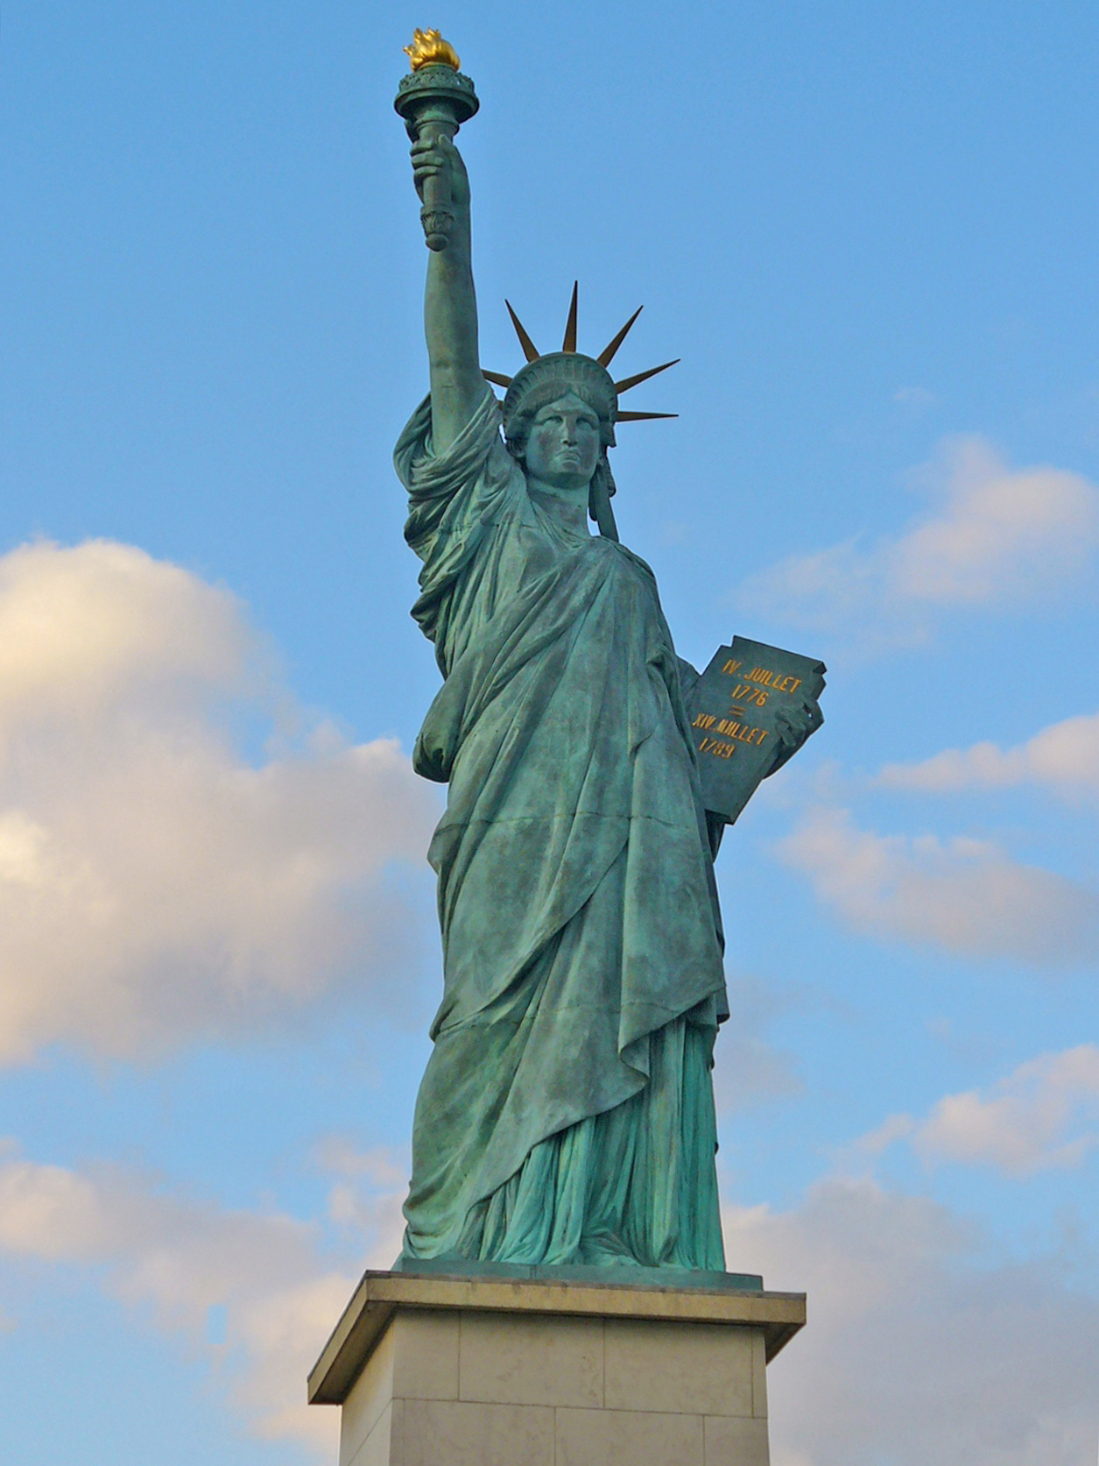
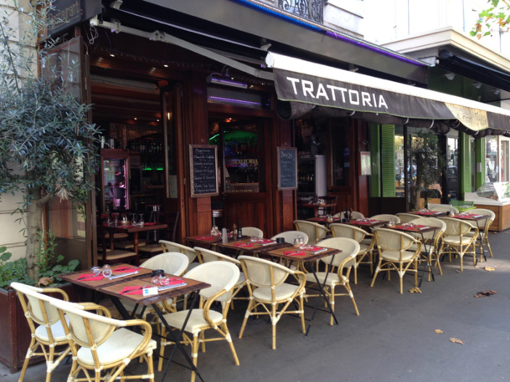

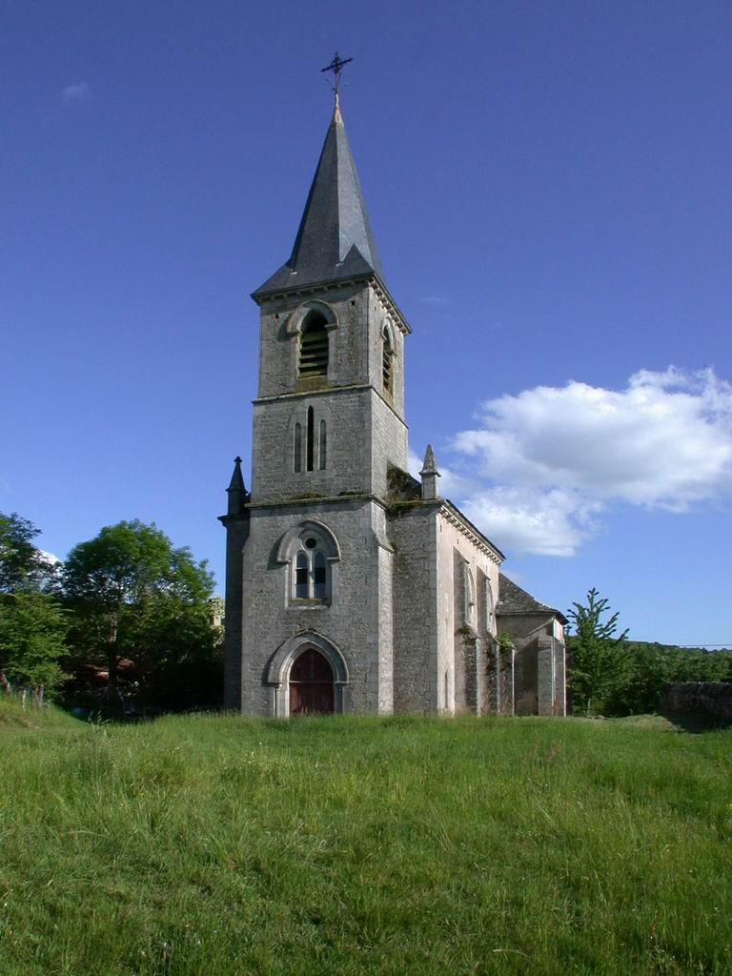

Alarme à la centrale
Chercher des points de repères
http://www.tourmag.com/Boiloris-Didier-Munin-reprend-un-restaurant-Rue-St-Charles-a-Paris-_a67258.html
http://babybiz.biz/post/cinema-ugc-cine-cite-lille-cinma-lille-rue-bethune
http://www.raiffeisen.ch/raiffeisen/internet/rb0027.nsf/bankid/99999?OpenDocument&L=F
http://www.tourisme-najac.com/fr/decouvrir/patrimoine/autres.php
http://fr.wikipedia.org/wiki/Répliques_de_la_statue_de_la_Liberté

Slide 20

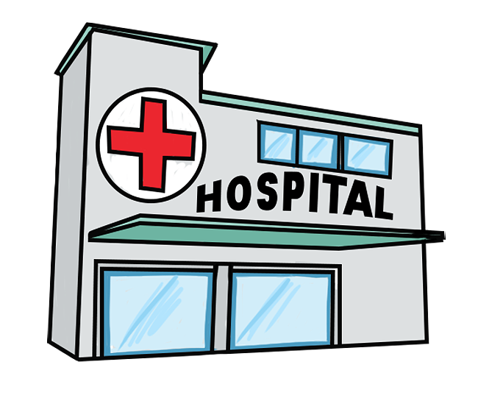
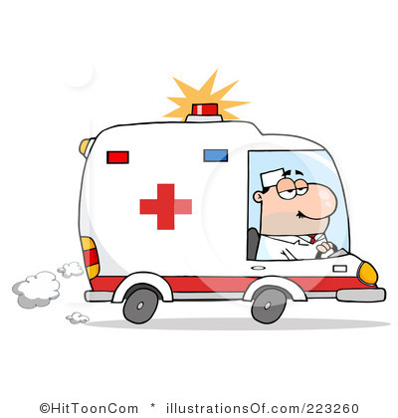

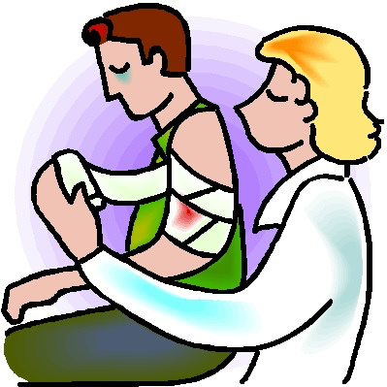
Chaîne de survie
http://www.wiki-ford-probe.com/index.php?title=Fichier:Logo_attention.png
http://www.clipartpanda.com/categories/phone-ringing-gif
http://www.gifs-animados.es/clip-art/primeros-auxilios/gifs-animados-primeros-auxilios-366681-124027/
http://cliparts.co/pictures-of-a-hospital

Slide 22
Apprentissage des premiers secours dans les écoles

